Slide 1
Система обліку даних акаунтів і адміністрування онлайн ігор

Slide 2
Клієнтська панель навігації
Рисунок 1 – Клієнтська панель навігації на головній сторінці
Рисунок 2 – Клієнтська панель навігації після переходу на профіль
На кожній сторінці клієнтської частини інтернет-магазину присутня панель навігації на якій є посилання на сторінку чату, гри та інші для пересування по сайту

Slide 3
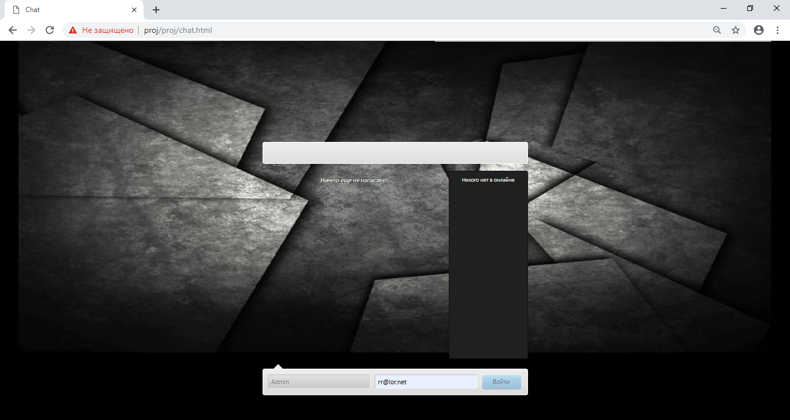
Сторінка “Чат”
Рисунок 3 – Сторінка “чат” вхід для спілкування

Slide 4
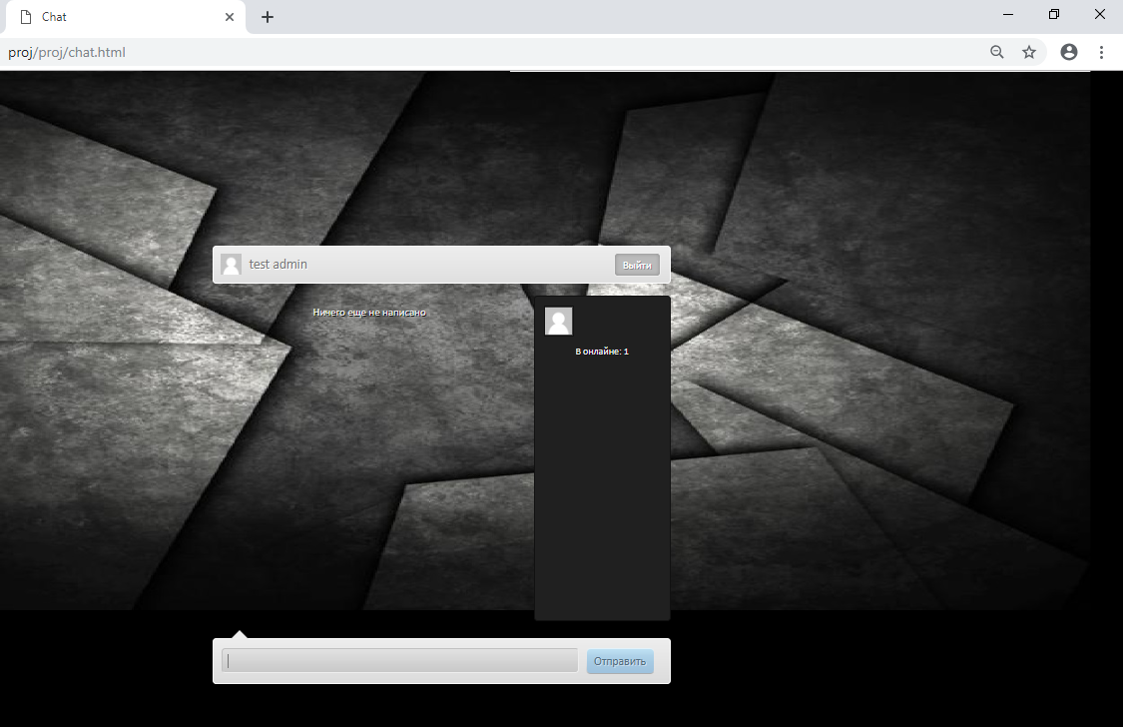
Сторінка “Чат”
Рисунок 4 – Сторінка “чат” при регістрації для спілкування

Slide 5
Сторінка “Чат”
На сторінці ми маємо чат для спілкування з можливістю входу/виходу з чату, відображення людей які в онлайні та відображення світлини(аватарки) . Данні про використувачів , їх світлини зберігаються на другій базі данних (tables.sql) та зберігання останніх повідомлень з датою відправлення

Slide 6
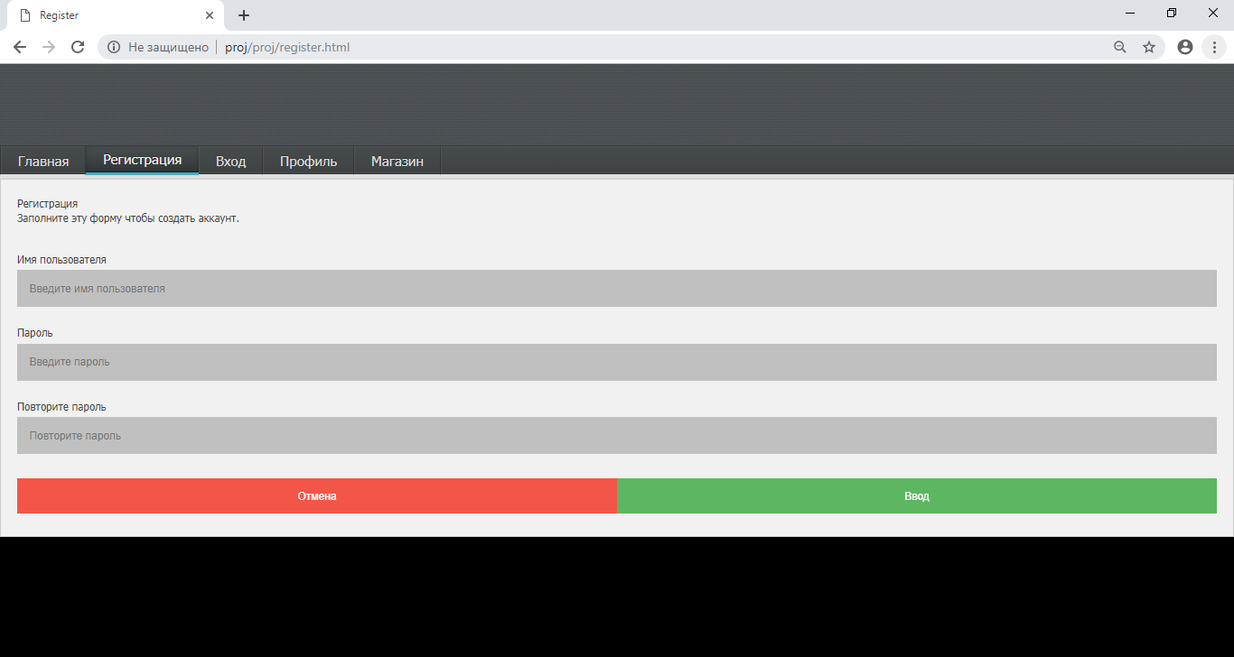
Сторінка “реєстрації”
Рисунок 3 – Сторінка “реєстрації”
сторінка для регістрації через головну

Slide 7
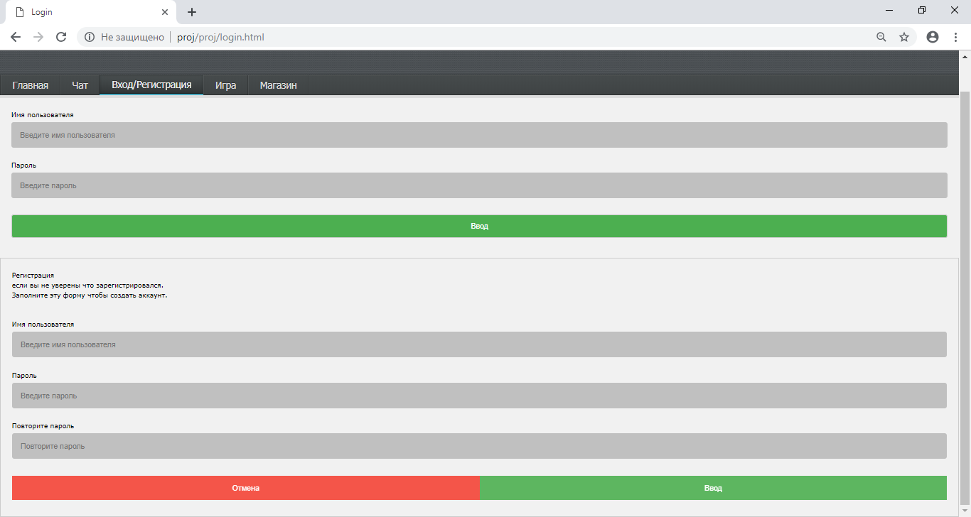
Сторінка “авторизації/реєстрації”
Рисунок 4 – Сторінка “авторизації/реєстрації”
сторінка для входу на свій аккаунт чи у випадку якщо не маєшь аккаунта, форма реєстрації

Slide 8
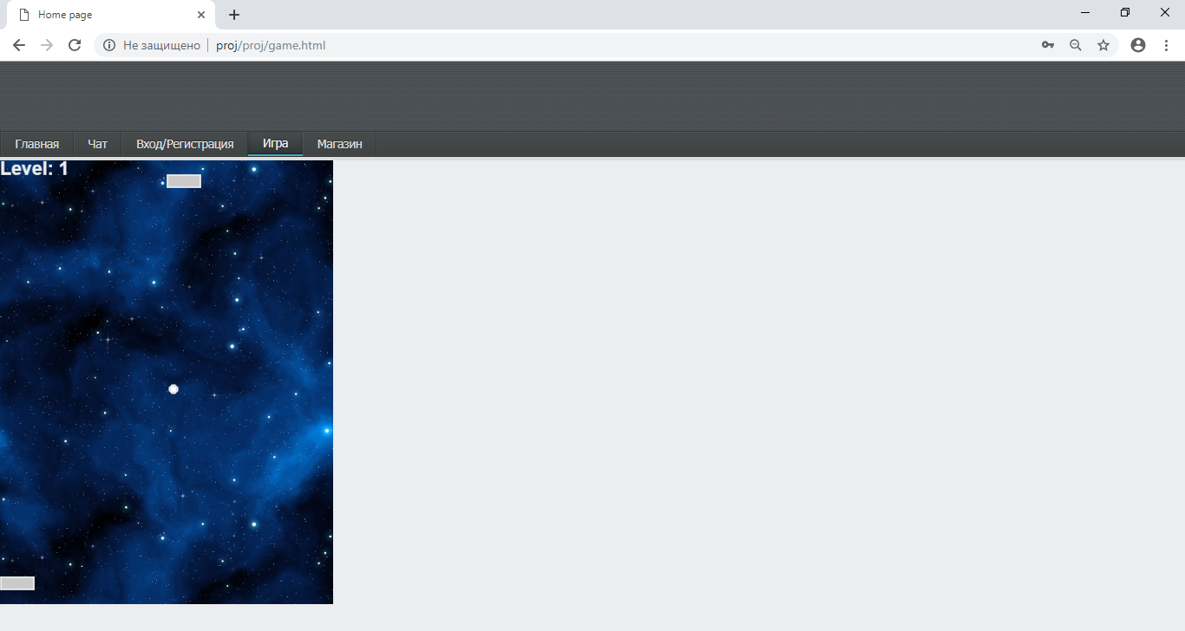
Сторінка “Гра”
Рисунок 5 – Сторінка “Гра”
Сторінка гри

Slide 9
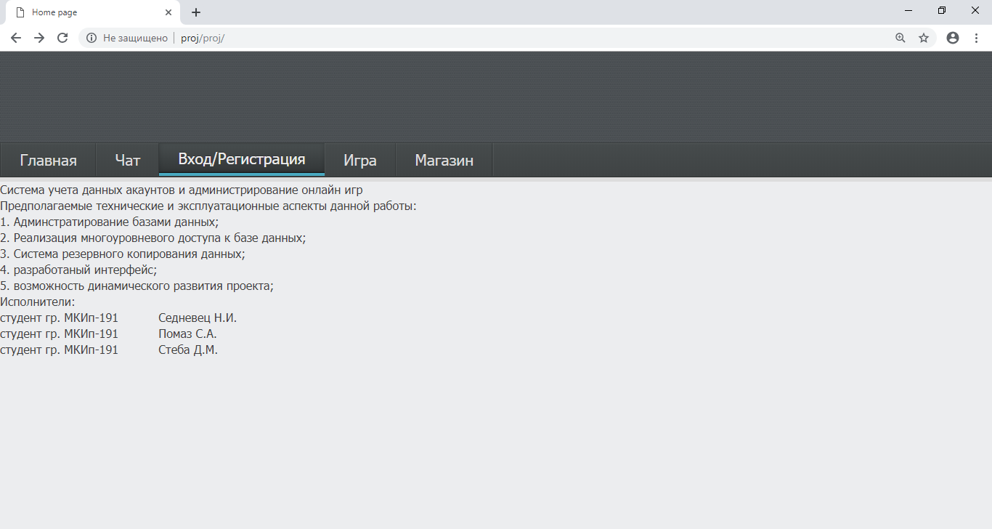
Сторінка “головна”
Рисунок 5 – Сторінка “головна”
Головна( індексна) Сторінка сайту з початковою інформацією про проект

